Slide 2
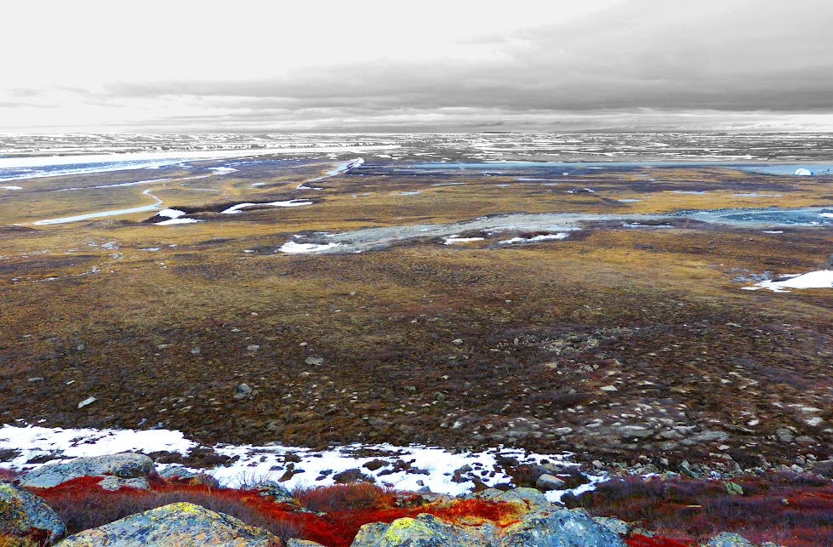
Mársı | Kinanāskomitin
Thank you | Merci | Hąį’ | Quana Qujannamiik | Quyanainni | Máhsı Máhsı | Mahsı̀

